Slide 1
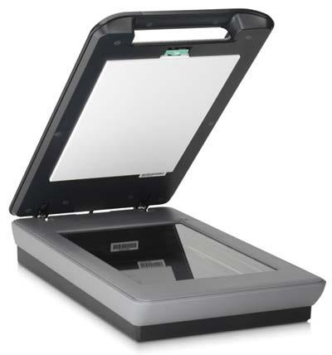
Fundamentos de Computación
Escáner- Formatos Gráficos

Slide 2
Profundidad del color
Este parámetro, expresado en bits, indica el número de tonalidades de color que un píxel puede adoptar
Según el número de bits:
1 bits, resultaría una imagen en blanco y negro. Representa dos colores.
8 bits, se obtendría una imagen de 256 tonos grises.
16 bits, 65.536 colores.
24 bits u 8 bits por componente de color (verde, rojo, azul), la imagen puede llegar a ser de 16'7 millones de colores.
30 bits, permite sobrepasar los mil millones de colores.

Slide 3
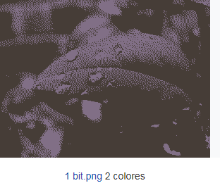
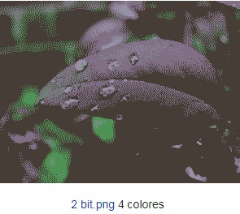
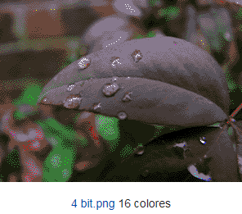
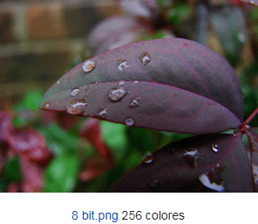
Como se ve las imágenes según la Profundidad del Color

Slide 4
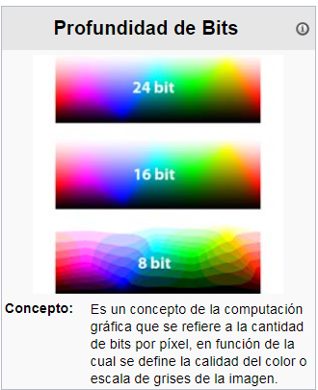
1 bit (2¹) = 2 colores (blanco y negro)
2 bits (2²) = 4 colores
3 bits (2³ ) = 8 colores
4 bits (2⁴ ) = 16 colores
8 bits (2⁸ ) = 256 colores
16 bits (2¹⁶ ) = 65.536 colores
24 bits (2²⁴ ) = 16,7 millones de colores (estándar o color real)
30 bits (2³⁰ ) mil millones de colores

Slide 5
Preguntas
1- Si quiero tener 65.536 colores ¿cuántos bits necesito para representarlos?
Necesito 16 bits
Cálculo: (log 65536)%(log 2)= 16
2- Para representar una imagen con color real con cuantos bits se debe contar
Porque 2¹⁶ =65.536
Se debe contar con 24 bits

Slide 6
- ¿Si puedo utilizar 20 bits cuántos colores se pueden representar?
Preguntas
Se pueden representar 1.048.576 colores
Por que 2²⁰ =1.048.576
- ¿Para tener 8 colores cuántos bits necesito?
Necesito 3 bits
Porque 2³ = 8
Cálculo: (log 8)%(log 2)= 3

Slide 7

¿Cuánto ocupa una imagen que se escanea en formato .bmp?
Debemos saber
Alto y ancho de la imagen en cm.
La resolución ppp (punto por pulgada)- ¿cuántos puntos entran en una pulgada?. Depende de la electrónica del escáner y el sistema mecánico.
Saber que 2,54 cm equivale a 1 pulgada.

Slide 8
¿Cuánto ocupa una imagen que se escanea en formato .bmp?
Utilizamos una fórmula.
Calcular primero el número de píxeles (o puntos) que tendrá, y para ello usamos la siguiente fórmula:
Donde L y A son las dimensiones de la imagen en centímetros (una pulgada = 2,54 cm).
RH y RV las resoluciones horizontal y vertical respectivamente medidas en puntos/pulgada.

Slide 9
¿Cuánto ocupa una imagen que se escanea en formato .bmp?
Primero: calculamos el número de píxeles (o puntos), utilizando la función.
Segundo: para calcular el tamaño en bits, multiplicaremos el Nº de píxel por el número de bits por píxel.
Tercero: para calcular el tamaño en byte, dividimos por 8.
Cuarto: para calcular el tamaño en KB, dividimos por 1024.
Y así sucesivamente

Slide 10

Ejemplo 1

Slide 11
Apuntamos la siguiente información
Medidas de la Tarjeta alto y ancho en cm.
Resolución ppp del escáner.

Slide 12
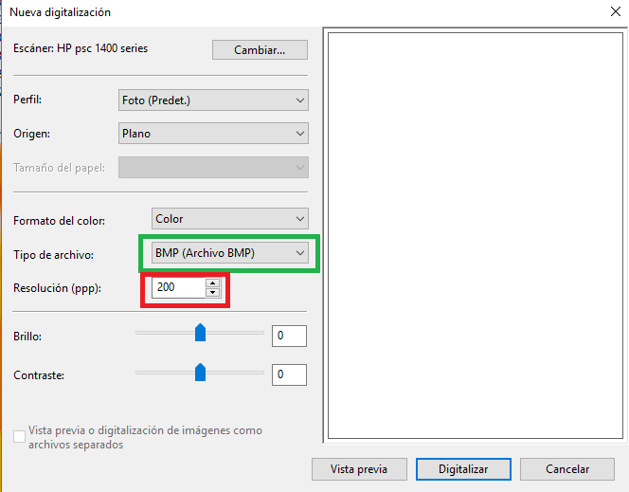
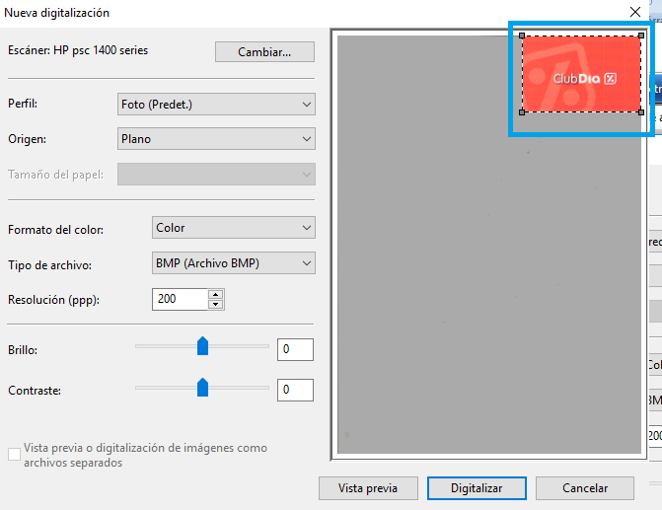

Slide 13
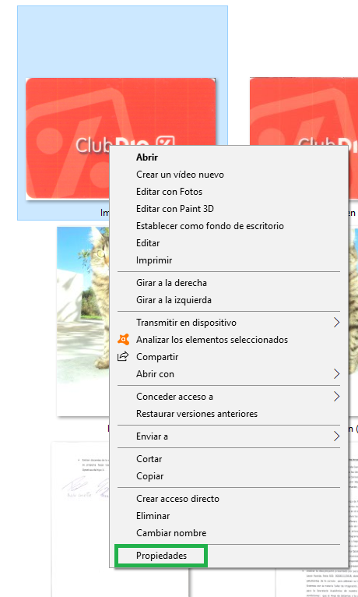

Slide 14
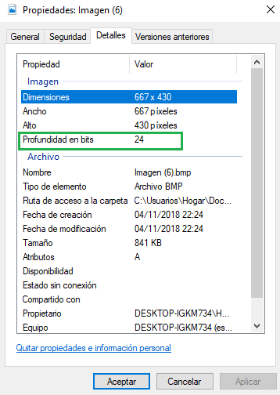

Slide 15
Apuntamos la siguiente información
Medidas de la Tarjeta alto y ancho en cm= 5.4 cm alto y 8.5 ancho.
Resolución ppp del escáner = 200 ppp.
Profundidad de colores= 24 bits.
N° puntos o pixeles= { [5.4x (1 / 2.54) x 200]x[ 8.5 x(1 / 2.54) x 200]}= 284.580,5692
Tamaño bits= N° puntos o pixeles x profundidad de colores
Tamaño bits= 284.580,5692 x 24

Slide 16
Calculamos
Tamaño bits= 284.580,5692 x 24= 6.829.933, 66 (BITS)
Tamaño en bytes= Tamaño bits / 8 = 853.741,7075 (BYTES)
Tamaño en KB= Tamaño bytes / 1024 = 833, 73 (KB)
Tamaño en MB= Tamaño KB / 1024 = 0,81 (MB)

Slide 17
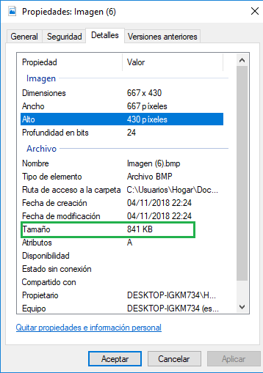

Slide 18

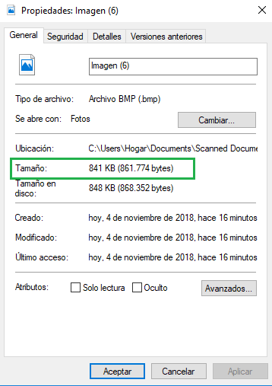
Margen de error!!

Slide 19
Ejemplo 2

Slide 21
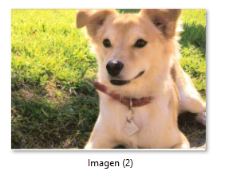

Slide 22
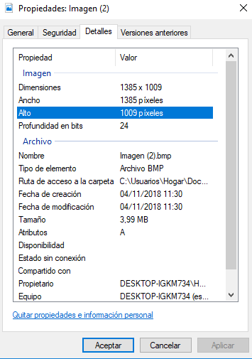

Slide 23
Aplicamos formula
Medidas de la Tarjeta alto y ancho en cm= 12.63 cm alto y 17.7 cm, de ancho
Resolución ppp= 200 ppp
Calculo Nº puntos =
Tamaño en bit = nº puntos * profundidad de colores en bit =
Tamaño en byte, dividimos por 8 =
Tamaño en KB, dividimos por 1024 =
Tamaño en MB, dividimos por 1024 =

Slide 24
Aplicamos formula
Medidas de la Tarjeta alto y ancho en cm= 12.63 cm alto y 17.7 c, de ancho
Resolución ppp= 200 ppp
Calculo Nº puntos = 1.386.018,97
Tamaño en bit = nº puntos * profundidad de colores en bit = 33.264.455,33
Tamaño en byte, dividimos por 8 = 4.158.054,91
Tamaño en KB, dividimos por 1024 = 4.060,60
Tamaño en MB, dividimos por 1024 = 3.96

Slide 25
Ejemplo 3

Slide 26
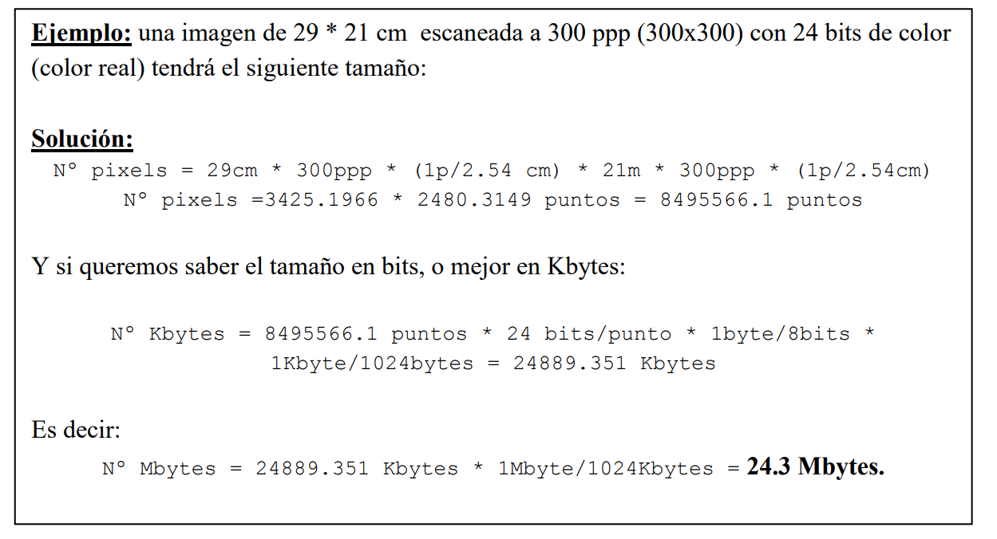


Slide 27
¿Cuánto ocupa una imagen digital .bmp?

Slide 28
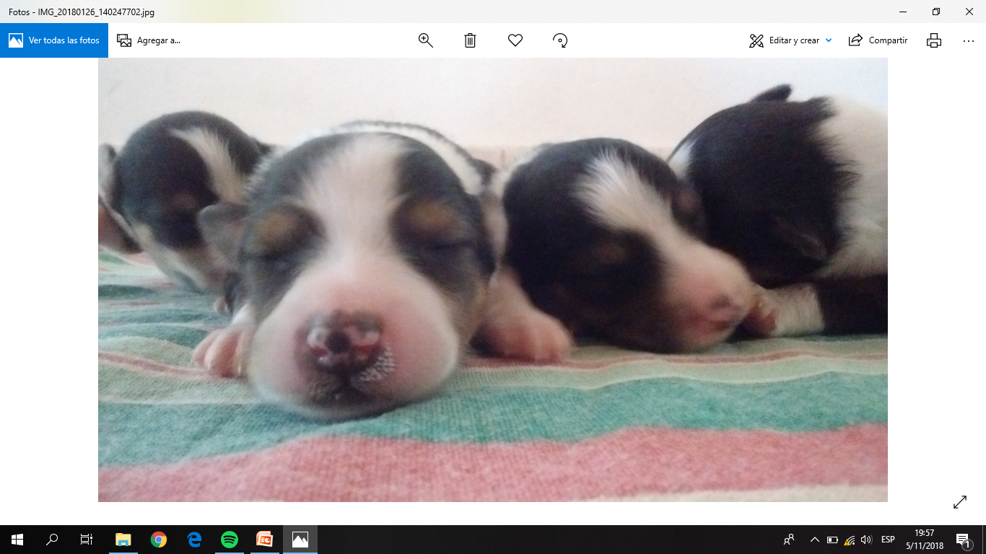

Slide 29
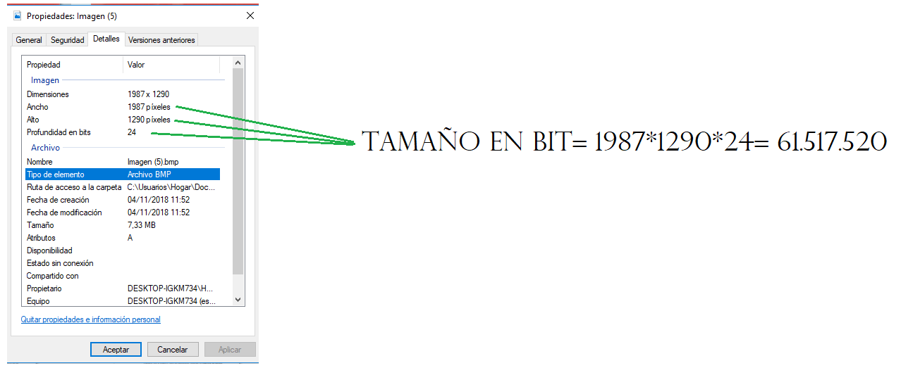

Slide 30
Diferencias
Imagen analógica a digital
Imagen digital

Slide 31

Seguimos con actividades prácticas de periféricos que se encuentran en el aula virtual.

